Slide 1
Last Section

Slide 2
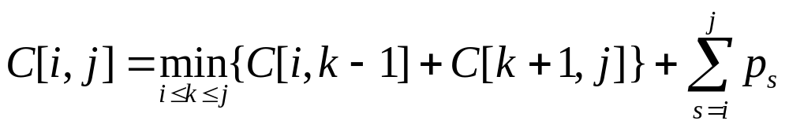
可基于动态规划思想求解的
问题与算法
计算有向图的传递闭包
Warshall 算法：
r_{ij}^{(k)}置为1意味着存在一条从第i个顶点到第j个顶点的路径，路径中每一个中间顶点的编号都不大于k
r_{ij}^{(k)}= r_{ij}^{(k-1)} or r_{ik}^{(k-1)} and r_{kj}^{(k-1)}
最优二叉查找树：
C[i,j]是在这棵树中成功查找的最小的平均查找次数
考虑从键a_{i},…,a_{j} (sorted)中选择一个根a_{k}的所有可能的方法

Slide 3
贪心算法
主要思想(可行、局部最优、不可取消)
分数背包问题
最短路径问题
Dijkstra’s Algorithm
Prim’s
Kruskal’s
Huffman 算法与决策树

Slide 4
回溯
回溯法的主要思想
  有组织的穷尽搜索
3 着色问题
8皇后问题
哈密尔顿回路
一般回溯算法

Slide 5
分支定界
(Branch and Bound)

Slide 6
一般着色问题
寻找对图着色所需最少颜色
（而非对三着色问题是否有解的回答）
图例

Slide 7
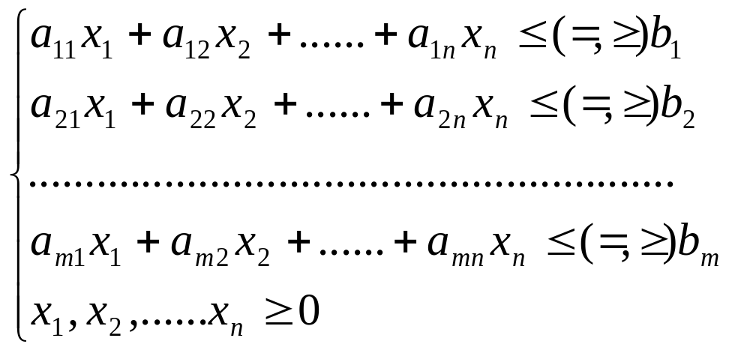
整数规划
线性规划的数学模型：
目标函数
Max(Min) z = c₁x₁ + c₂x₂ + … + c_{n}x_{n}
满足约束条件：

Slide 8
整数规划
例：某厂拟用集装箱托运甲乙两种货物，每箱的体积、重量、可获得利润以及托运所受限制如表：
问两种货物各托运多少箱，可使得利润为最大？
货物 | 体积 （每箱） | 重量 （每箱） | 利润 （每箱）
甲 已 | 9 7 | 7 20 | 40 90
托运限制 | 56 | 70

Slide 9
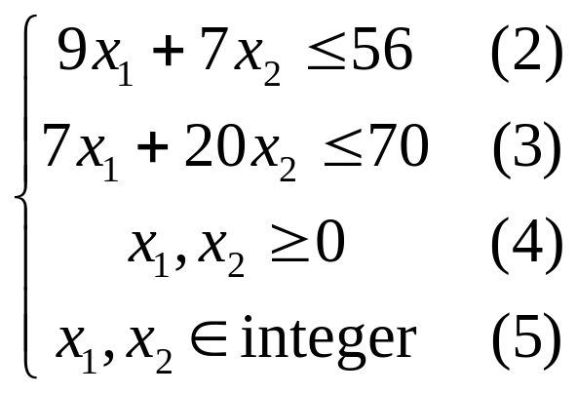
整数规划
求解
Max z = 40x₁ + 90x₂ (1)

Slide 10
整数规划
求解
Max z = 40x₁ + 90x₂ (1)
解：先不考虑条件（5），即解相应的线性规划（1）-（4），得最优解
x₁ = 4.809， x₂=1.817， max z = 355.890

Slide 11
整数规划
分支定界法首先关注其中一个非整数的变量（可以任选）， 例如选x₁ = 4.809， 我们可认为最优整数解x₁是x₁≤4或x₁≥5，而在4与5之间是不合整数条件的，于是把原问题分解成两枝，各枝都增加了约束条件。
称原问题为问题（1），它的可行域为R₁；称分解出来的两枝为问题（2）和问题（3），它们的可行域分别为R₂和R₃，依次类推。
不考虑整数条件，解问题（2）和问题（3）。

Slide 12
问题(1)(R₁)
-----------------
x₁ = 4.809
x₂ = 1.817
z = 355.890

Slide 13
问题(1)(R₁)
-----------------
x₁ = 4.809
x₂ = 1.817
z = 355.890
问题(2)(R₂)
-----------------
x₁ = 4.000
x₂ = 2.100
z = 349.000
问题(3)(R₃)
-----------------
x₁ = 5.000
x₂ = 1.571
z = 341.390

Slide 14
问题(1)(R₁)
-----------------
x₁ = 4.809
x₂ = 1.817
z = 355.890
问题(2)(R₂)
-----------------
x₁ = 4.000
x₂ = 2.100
z = 349.000
问题(3)(R₃)
-----------------
x₁ = 5.000
x₂ = 1.571
z = 341.390
问题(4)(R₄)
-----------------
x₁ = 4.000
x₂ = 2.000
z = 340
问题(5)(R₅)
-----------------
x₁ = 1.428
x₂ = 3.000
z = 327.120

Slide 15
问题(1)(R₁)
-----------------
x₁ = 4.809
x₂ = 1.817
z = 355.890
问题(2)(R₂)
-----------------
x₁ = 4.000
x₂ = 2.100
z = 349.000
问题(3)(R₃)
-----------------
x₁ = 5.000
x₂ = 1.571
z = 341.390
问题(4)(R₄)
-----------------
x₁ = 4.000
x₂ = 2.000
z = 340
问题(5)(R₅)
-----------------
x₁ = 1.428
x₂ = 3.000
z = 327.120
问题(6)(R₆)
-----------------
x₁ = 5.444
x₂ = 1.000
z = 307.760
问题(7)(R₇)
-----------------
没有可行解

Slide 16
分支定界法解整数规划问题的一般步骤
称原整数规划问题为A，称相应的线性规划问题（即不考虑整数条件）为问题B，解问题B。
如问题B没有可行解，即停止。这时问题A也没有可行解。
如求得问题B的最优解，检查它是否合于整数条件：如合于整数条件，它就是问题A的最优解；如不符合整数条件，即转入下步。
在问题B的解中，任选一个不符合整数条件的变量x_{j}，如x_{j}的值是b_{j}，作两个后继问题，它们是对问题B分别增加一个约束条件：
  x_{j}≤ (小于b_{j}的最大整数)
  x_{j}≥ (大于b_{j}的最小整数)
不考虑整数条件，解这两个后继问题。
5. 在现有的，且还没分解出后继问题的各可行问题中，选目标函数值为最优的问题。重新称这问题为问题B，回到（3），重复进行。

Slide 17
主要的分支定界法相关概念
Feasible （solution）
Infeasible （solution）
Partial Solution
Optimal Solution
Branch
Bound (tight)
Traverse
Backtracking
Prune
DFS, BFS, Frontier Search
Initial solution
Relax

Slide 18
分支定界法的主要思想
最优化问题是根据某些约束寻求目标函数的最大或最小值。
可以利用回溯的思想。
且回溯的思想得到进一步的强化。
和回溯法相比，分支定界法需要两个额外的条件：
对于一棵状态空间树的每一个节点所代表的部分解，我们要提供一种方法，计算出通过这个部分解繁衍出的任何解在目标函数上的最佳值边界。
目前求得的最佳解的值。

Slide 19
分支定界法的主要思想
若能得到1，2两信息，即可拿某个阶段的边界值和目前求得的最佳解值比较：
如果边界值不能超越（也就是说，在最小化问题中不小于，在最大化问题中不大于）目前的最佳解，这个节点就是一个没有希望的节点，需要立即关闭（剪枝），因为从这个节点生成的解，没有一个能比目前已经得到的解更好。
这就是分支界限技术的主要思想。

Slide 20
Upper Bound and Lower Bound
Objective function value
Inc
Minimization
Upper bound
Existing solution
Optimal Solution
Lower bound
Lower bound for pruning
Dec

Slide 21
Upper Bound and Lower Bound
Objective function value
Inc
Maximization
Upper bound
Upper bound for pruning
Lower bound
Existing solution
Dec

Slide 22
分支定界法的主要思想
一般来说，对于一个分支定界算法的状态空间树来说，只要符合下面任一条件，我们就会中止它的在当前节点上的查找路径：
该节点的边界值不优于目前最佳解的值。
该节点无法代表任何可行解， 因为它已经违反了问题的约束。
该节点代表的可行解的子集只包含一个单独的点（因此无法给出更多的选择）。在这种情况下，我们拿这个可行解在目标函数上的值和目前求得的最佳解进行比较，如果新的解更好一些的话，就用前者替换后者。

Slide 23
背包问题
背包的承重量W 等于10
物品 | 重量 | 价值
1 | 3 | 12
2 | 4 | 40
3 | 5 | 25
4 | 7 | 42

Slide 24
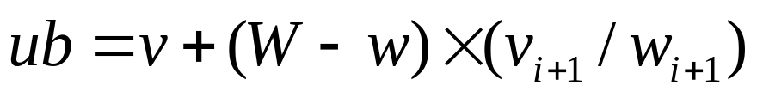
背包问题
背包的承重量W 等于10
一种计算上界的方法是把已选物品的总价值v，加上背包剩余重量与剩下物品的最佳单位回报的积：
物品 | 重量 | 价值 | 价值/重量
1 | 4 | 40 | 10
2 | 7 | 42 | 6
3 | 5 | 25 | 5
4 | 3 | 12 | 4

Slide 25
TSP
如果能定义下界，即可使用分支定界算法。
通过把城市距离矩阵D 的最小元素乘以城市数量n， 我们可以得到一个非常简单的下届。
例，见图
稍紧一些的下届：最小的n个元素的和

Slide 26
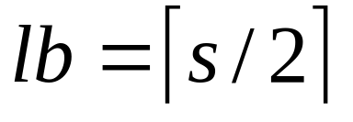
好的下界
发现一个好的边界函数常常不是一件简单的任务。一方面，我们希望这个函数容易计算。但另一方面又不能过于简单(可能过松)。
任何旅行长度l的下届：对于每一个城市i， 1≤i≤n,求出从城市i到最近的两个城市的距离之和s_{i}；计算出这n个数字的和s，并把结果除以2；而且，如果所有的距离都是整数，还可将这个结果向上取整（更紧）：

Slide 27
更紧的下界
此外，如果一个给定图的任何旅程子集都必须包含某些特定的边，例如，如果在图中，要求图的所有哈密顿回路都必须包含边（a,d），我们可以分别把a,d 两个顶点附带的两条最短边，和要求附带的边（a,d）和（d,a）相加，以得到下面这个下界：
求解例题

